Slide 1
第6章 单周期RISC-V CPU设计
6.1 指令分析与译码 6.2 寄存器堆设计 6.3 ALU设计 6.4 控制部件设计 6.5 存储器设计 6.6 单周期中央处理器设计 6.7 计算机主机系统设计 6.8 RISC-V CPU程序设计与仿真结果分析

Slide 2
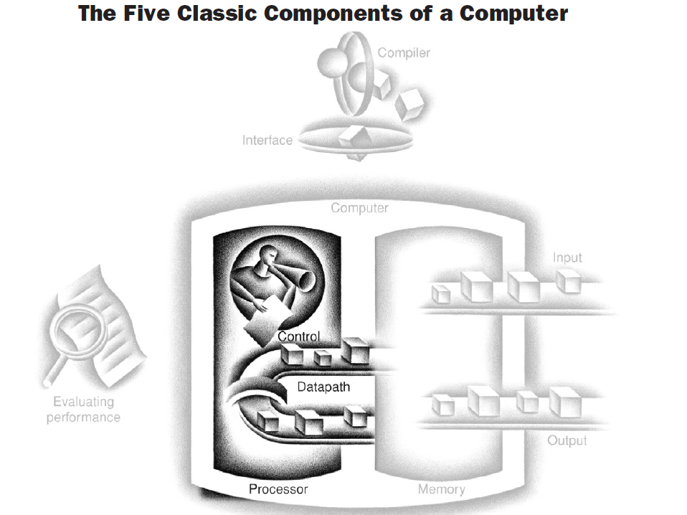

Slide 3
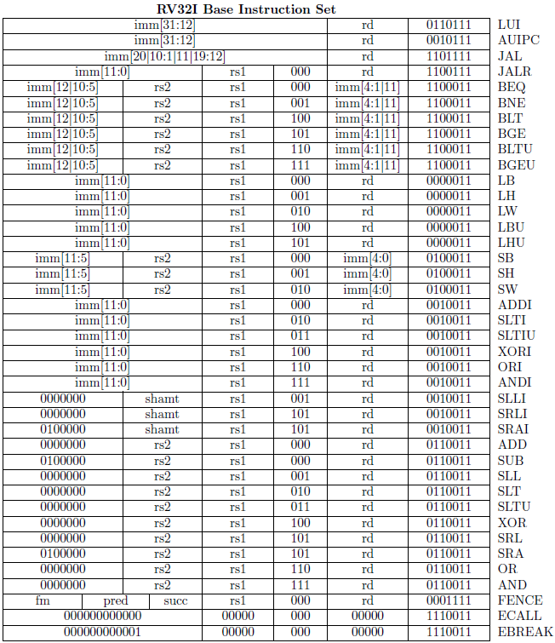
6.1 指令分析与译码

Slide 4
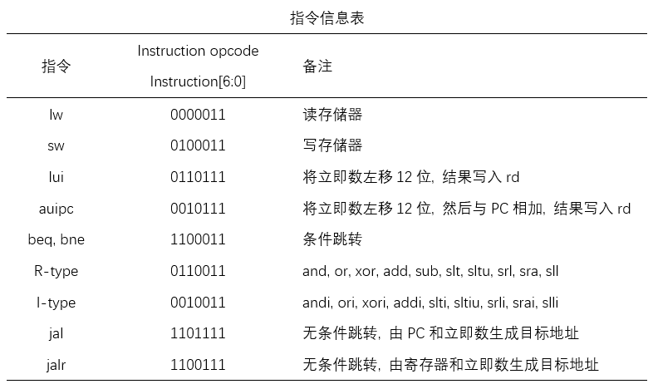
指令分析

Slide 5
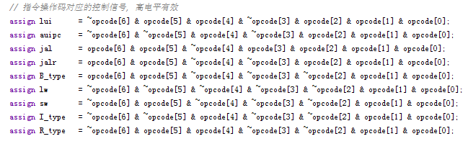
指令译码
指令译码的作用是确定这条指令需要完成的操作，从而产生相应的控制信号，驱动执行状态中的各种操作。它是控制器的一个重要组成部分。在RISC-V指令集中，根据操作码op和功能码func3、func7来区别指令。

Slide 6
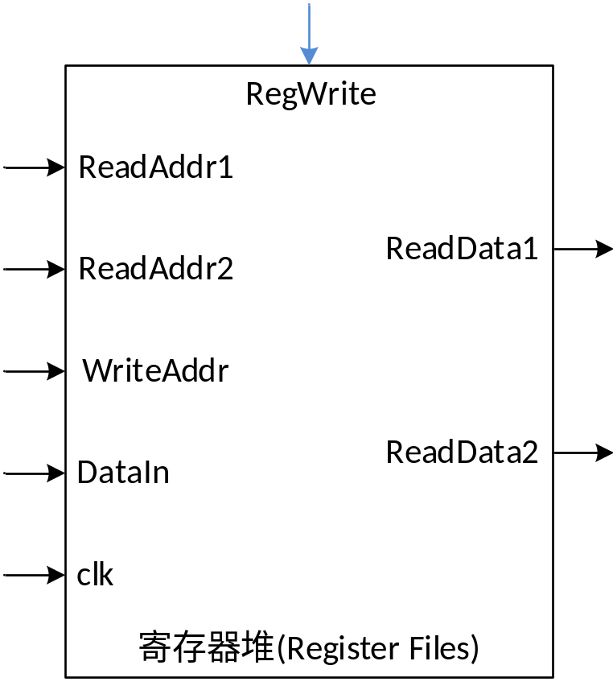
6.2 寄存器堆设计

Slide 7
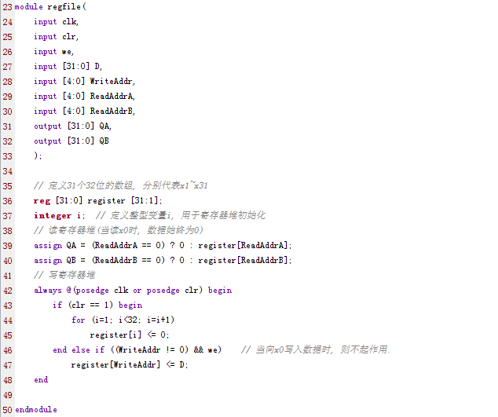

Slide 8
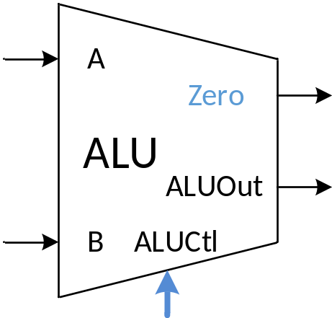
6.3 ALU设计

Slide 9
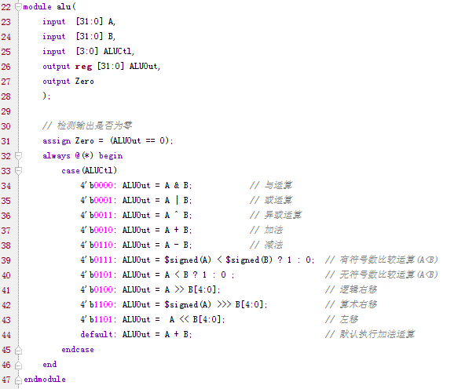

Slide 10
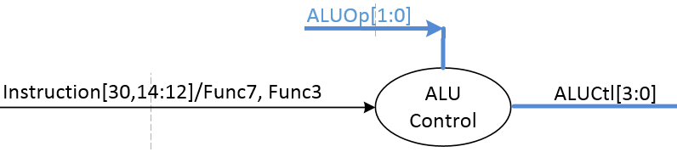
6.4 控制部件设计
ALU操作控制

Slide 11
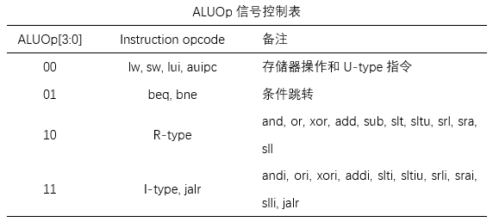

Slide 12
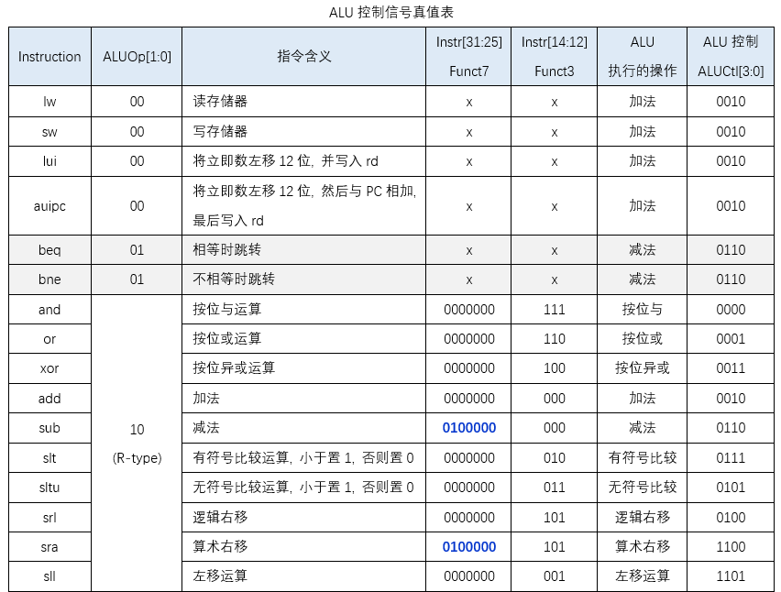
Notes:
将lui、auipc指令归入一类，利用ALU执行加法。执行可分四个阶段，在多周期CPU设计中将会详细说明。
可参考高小鹏《计算机组成与实现》中第5章（lui建模）。

Slide 13
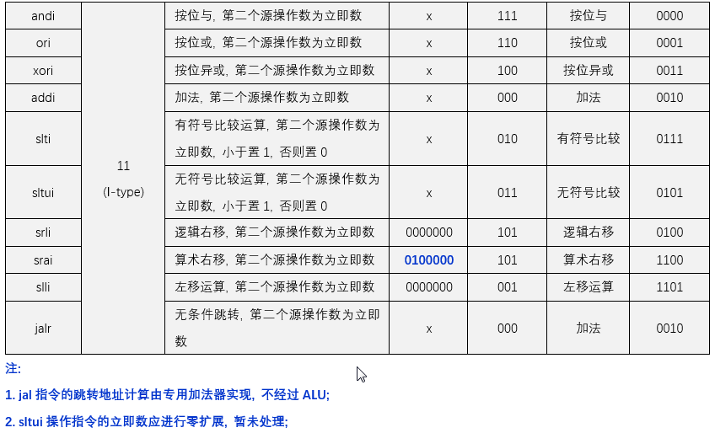

Slide 14
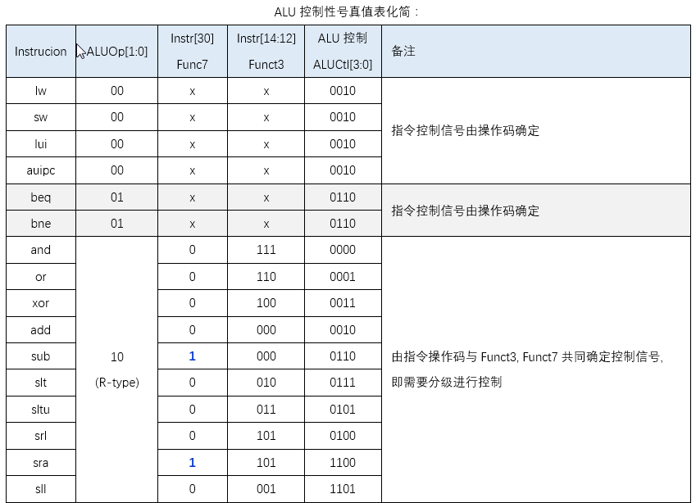

Slide 15
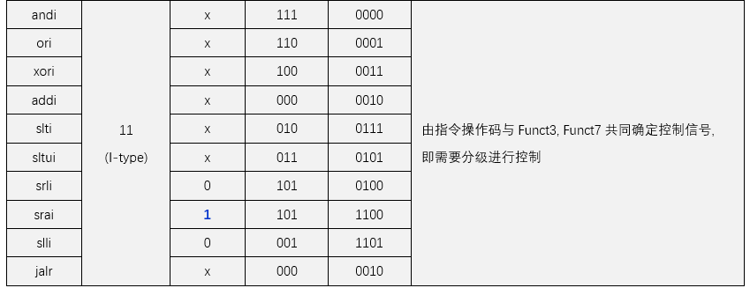

Slide 16
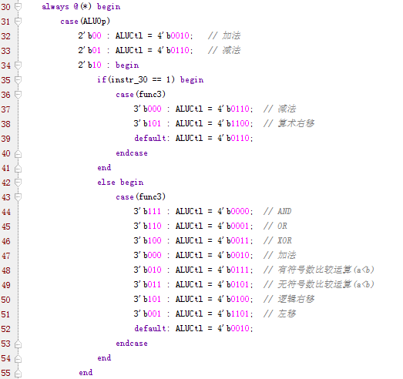

Slide 17
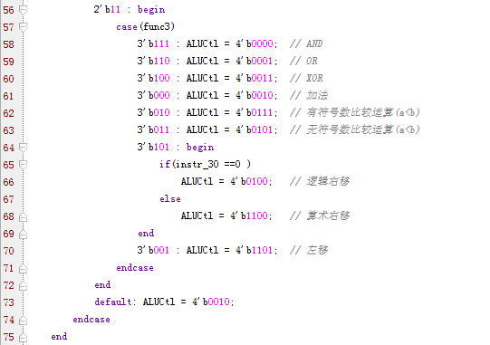

Slide 18
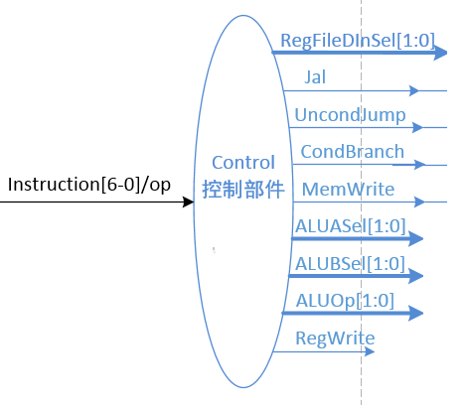
核心控制部件
图 主控部件

Slide 19
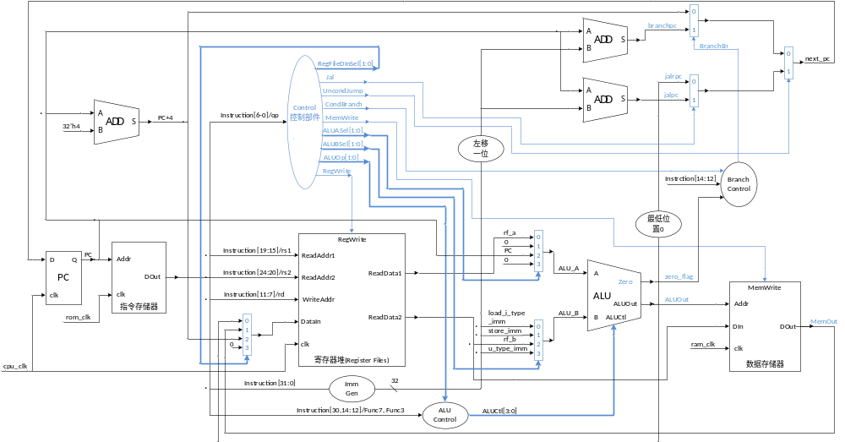
图 单周期RISC-V CPU组成框图

Slide 20
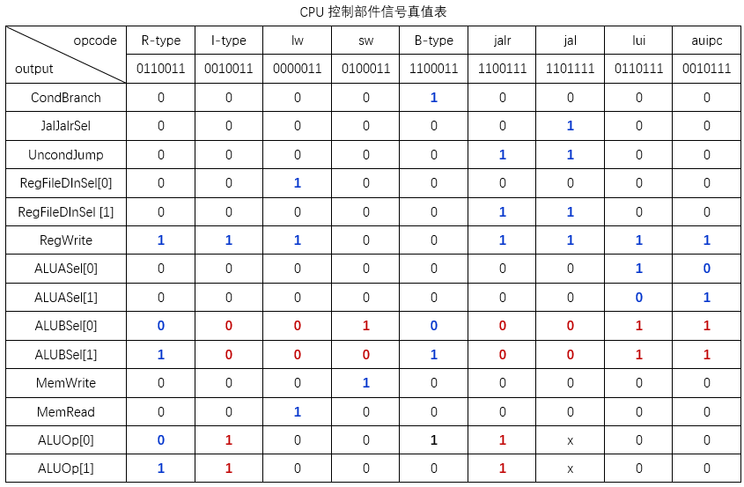

Slide 21
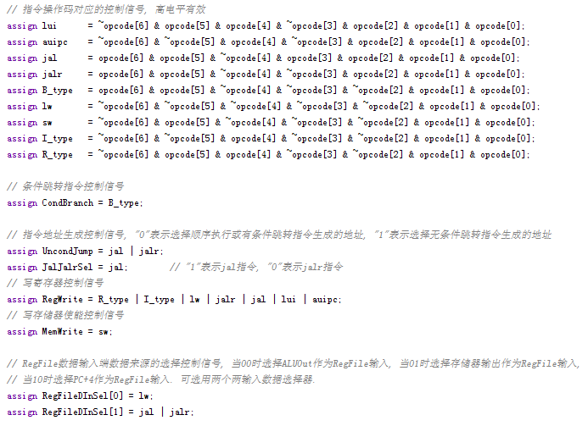

Slide 22
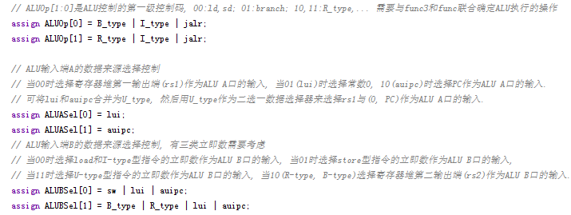

Slide 23
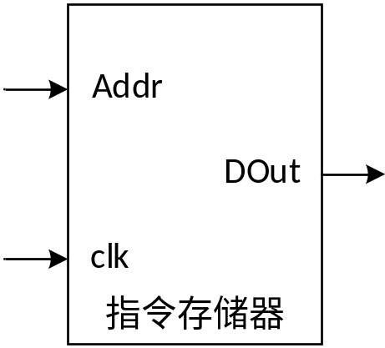
6.5 存储器设计
ROM存储器设计

Slide 24
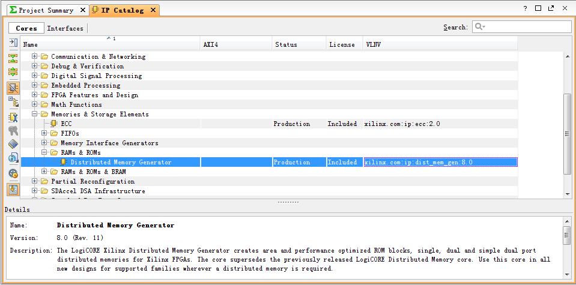

Slide 25
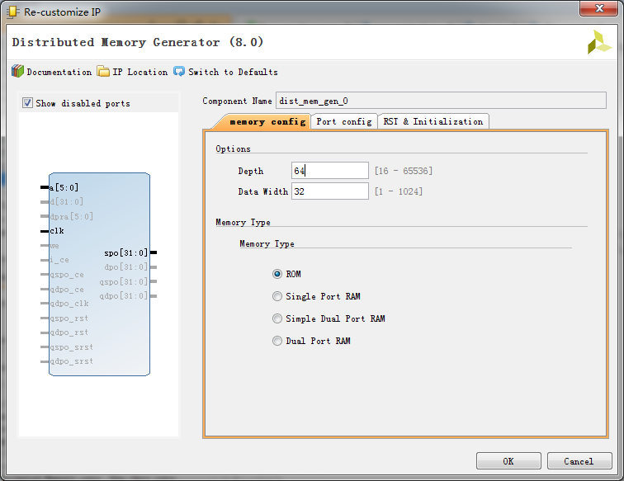

Slide 26
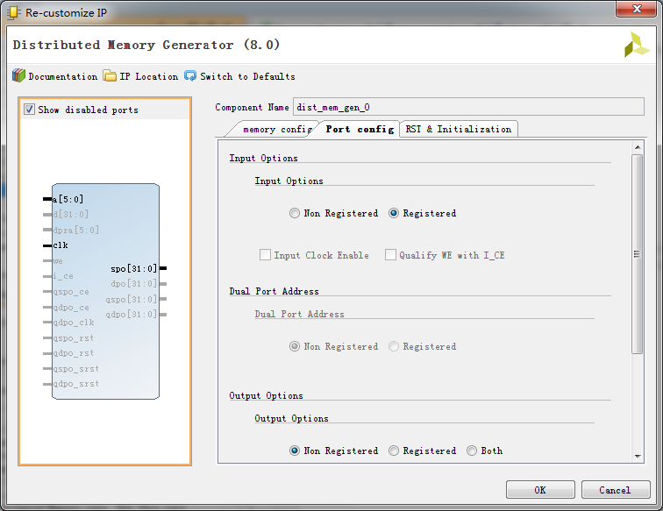

Slide 27
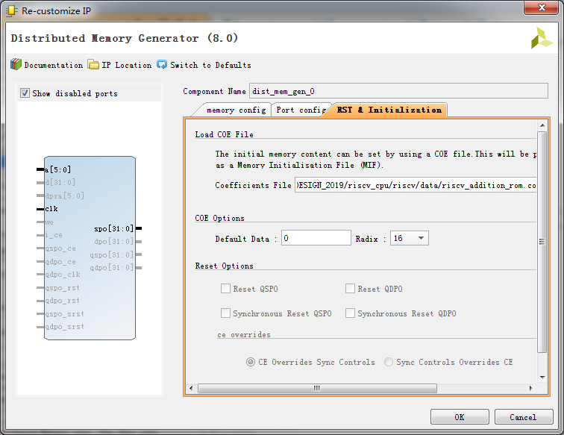

Slide 28
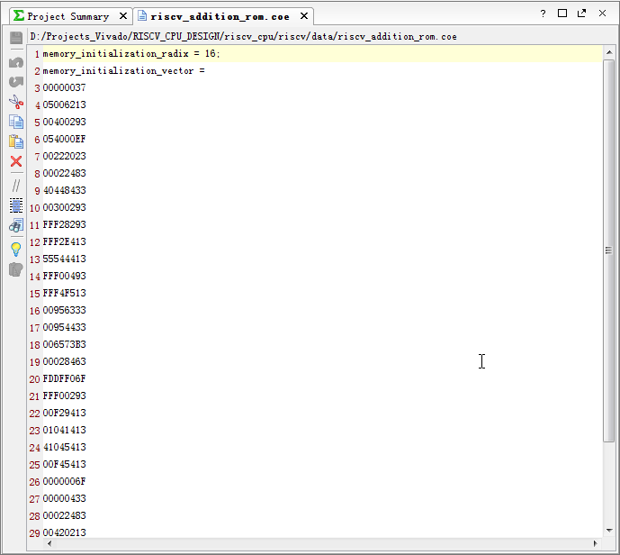
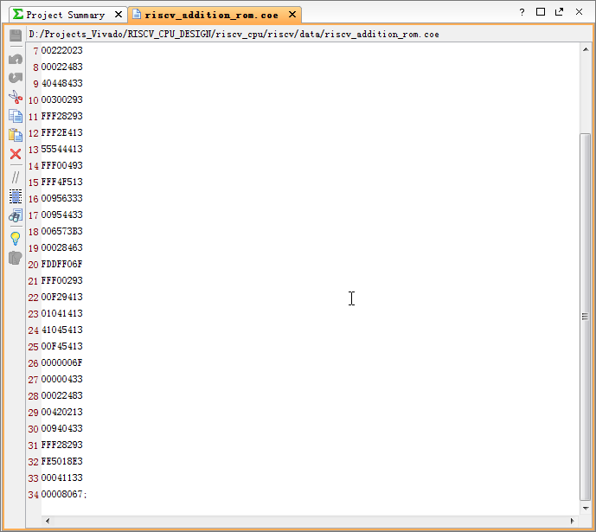
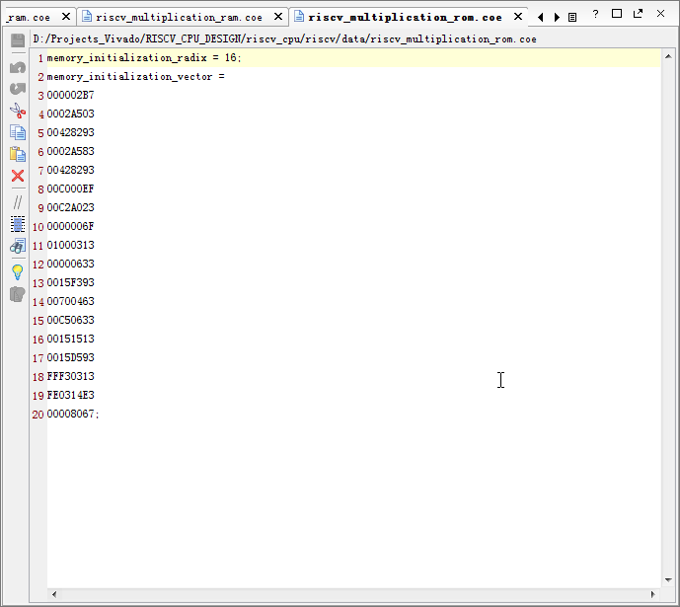

Slide 29
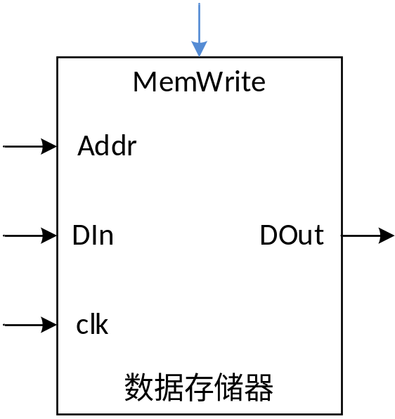
RAM存储器设计

Slide 30
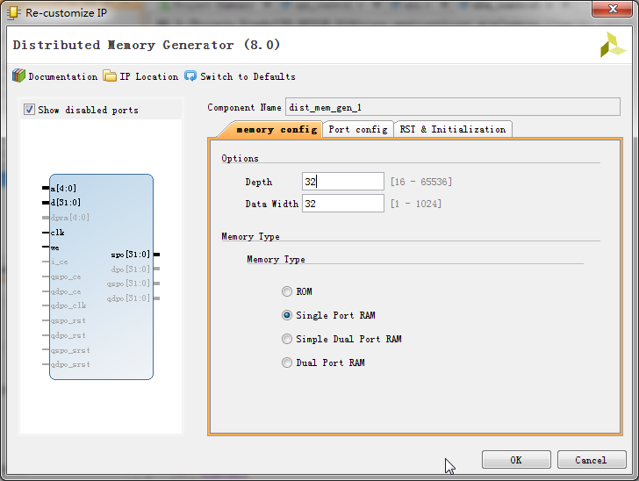

Slide 31
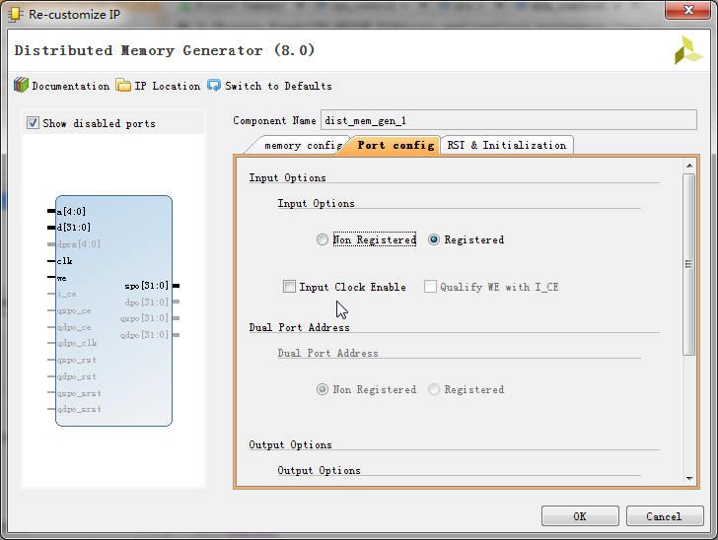

Slide 32
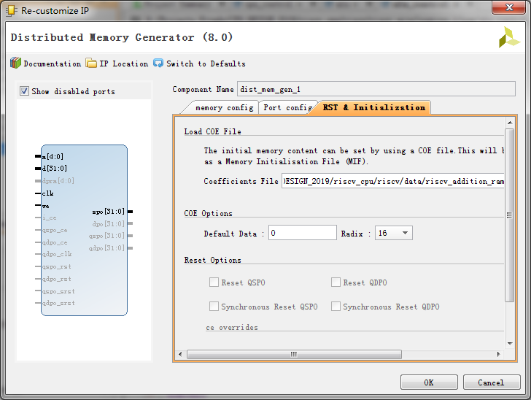

Slide 33
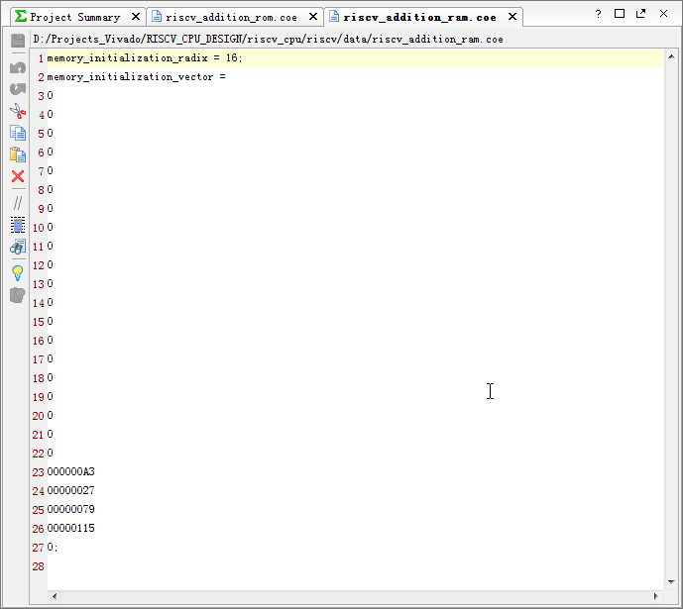
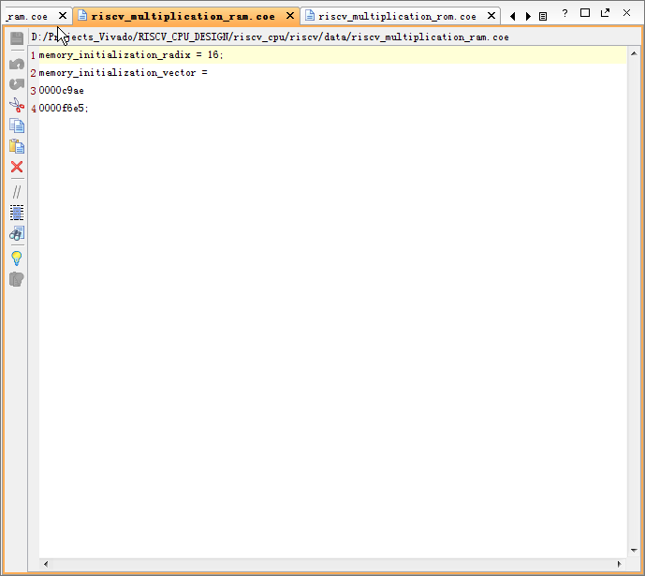

Slide 34
6.6 单周期中央处理器CPU设计
图 单周期RISC-V CPU组成框图

Slide 35
根据前面设计的一系列功能部件来实现一个单周期CPU，使其能处理前面列出的26条常用指令。
CPU的输入信号：clk为CPU时钟信号，reset为高电平有效的复位信号，instr为指令数据，MemOut是数据存储器输出端的信号。
CPU的输出信号：PC是指令地址，MemWrite是存储器写使能信号，ALUOut是ALU输出信号，RegFileDOutB是寄存器堆第二输出口信号。其中，instr、PC、MemOut、ALUOut也用来监测CPU运行状态，判断系统运行是否正常。

Slide 36
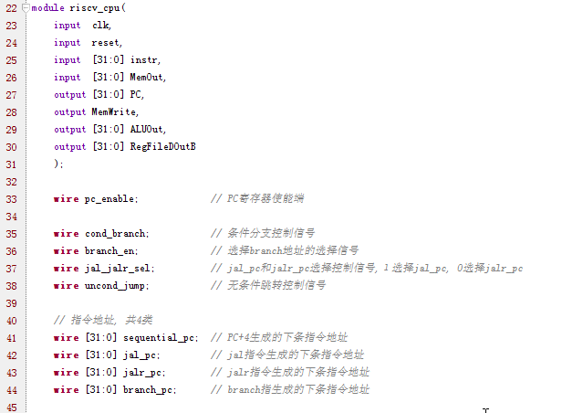

Slide 37
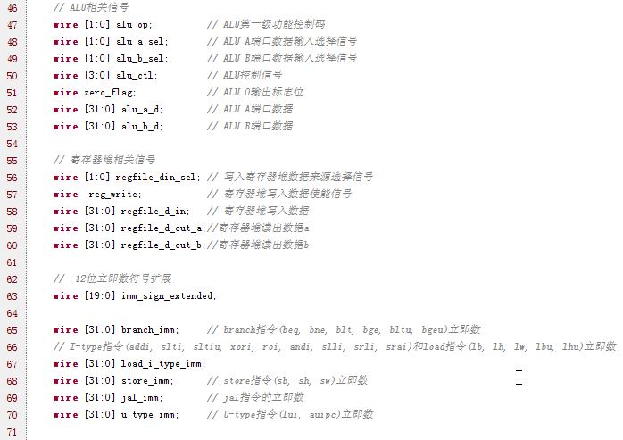

Slide 38
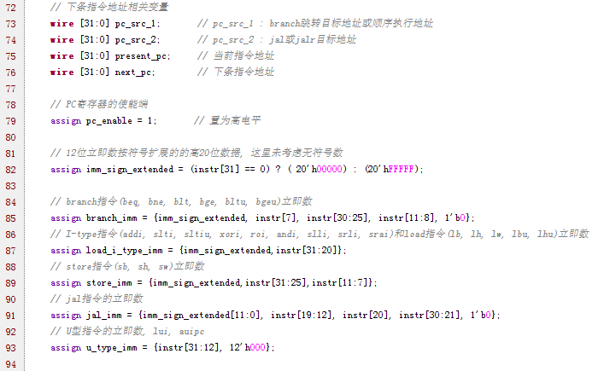

Slide 39
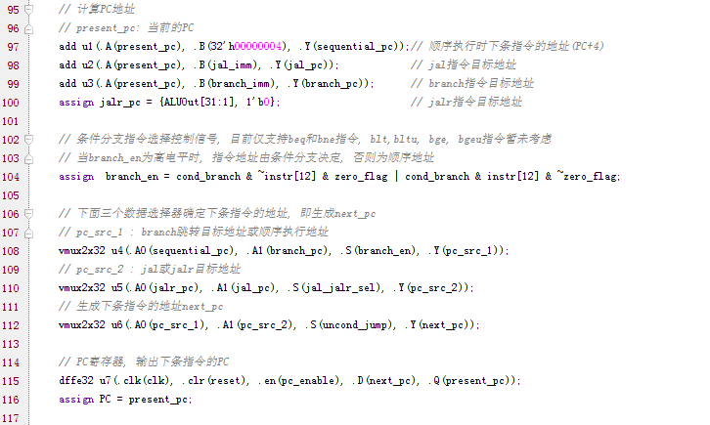

Slide 40
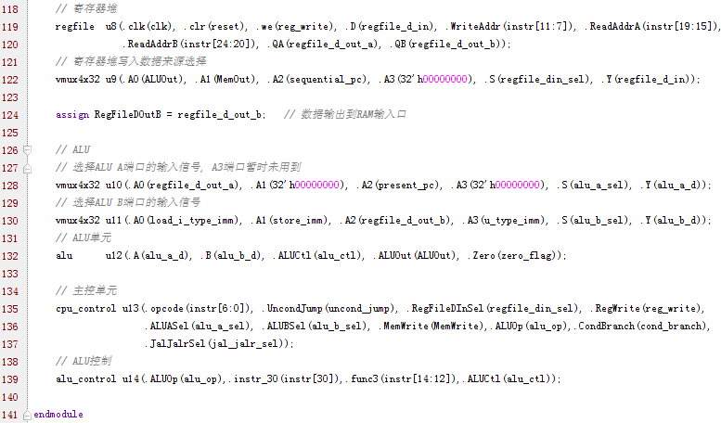

Slide 41
6.7 计算机主机系统设计
图 单周期RISC-V CPU组成框图

Slide 42
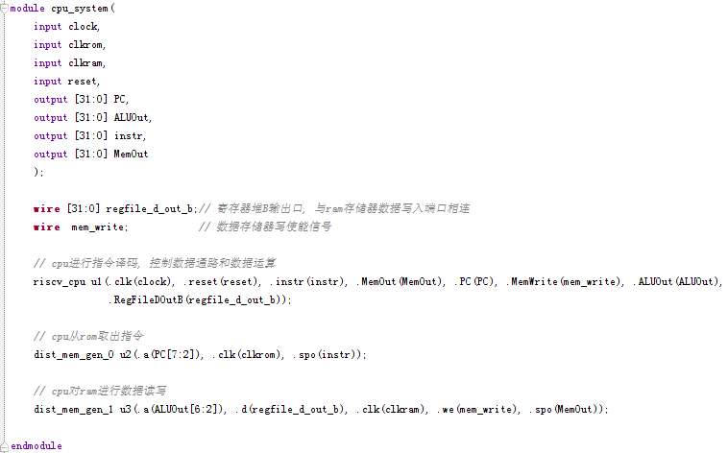
Notes:
在ROM地址输入端进行端口映射时, PC[7:2] 为何?
答: 因ROM的宽度是32位, 4个字节.
对于RAM也是同样的道理.

Slide 43
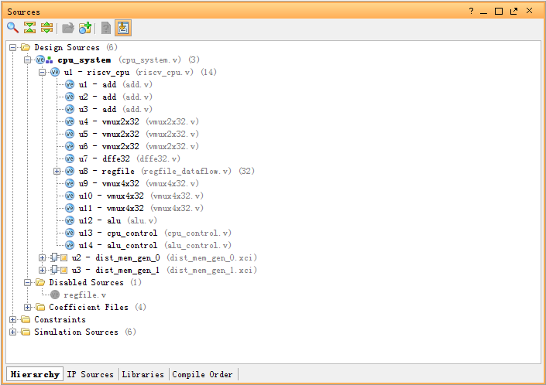

Slide 44
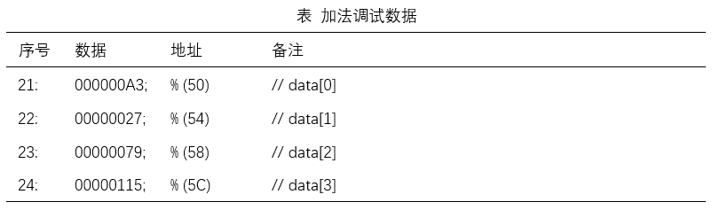
6.8 RISC-V CPU程序设计与仿真结果分析
6.8.1 加法调试程序设计
这里实现一个加法，163+39+121+277=600，十六进制为000000A3+00000027+00000079+00000115=258。这四个数据连续地存储在数据存储器中，具体位置如下表所示。

Slide 45
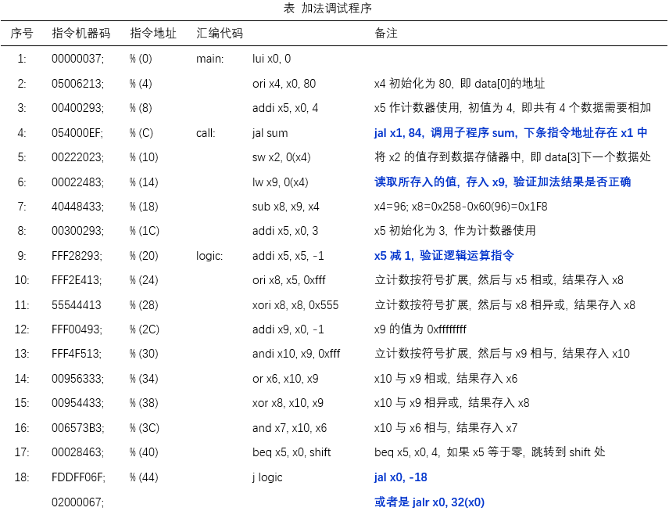

Slide 46
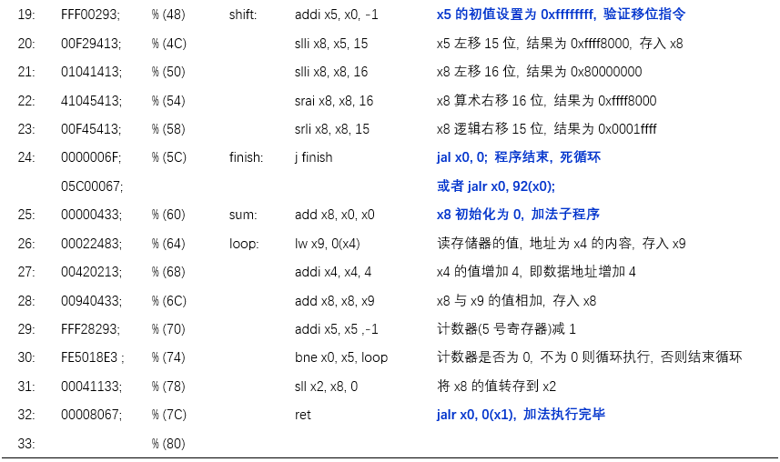
Notes:
loop循环跳出后，x4的值为96(0x60)，及data[3]的下一个数据地址。

Slide 47
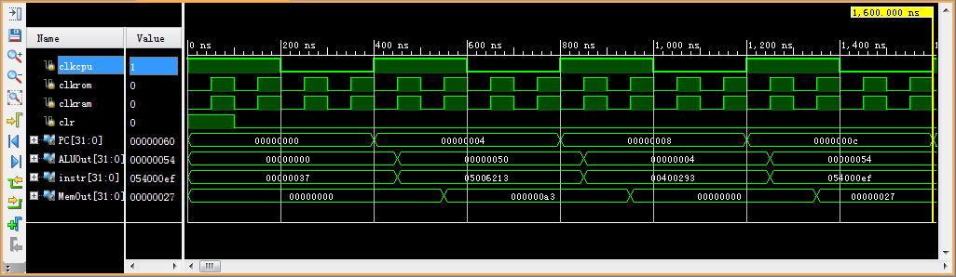
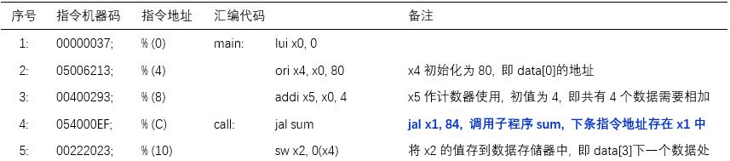
仿真结果与分析

Slide 48

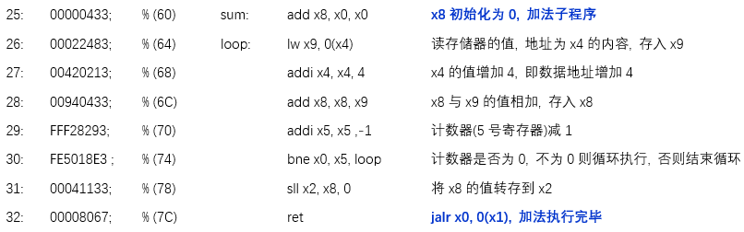

Slide 49
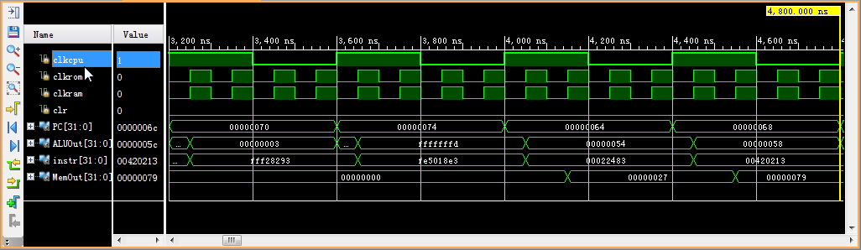
Notes:
PC为0x74处的指令的ALU运算结果为0xfffffffd，这是-3的补码。

Slide 50


Slide 51


Slide 52


Slide 53
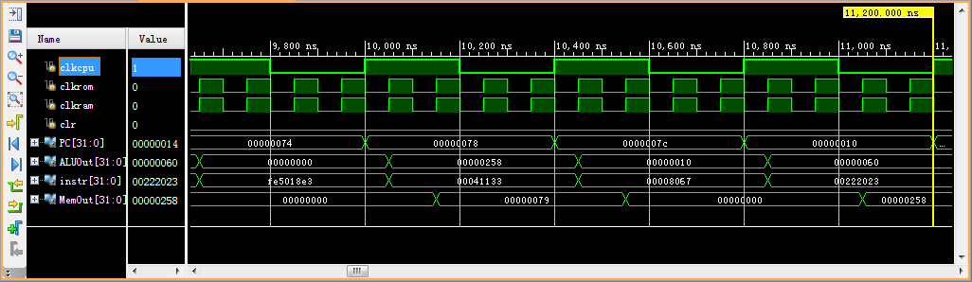

Slide 54



Slide 55



Slide 56


Slide 57


Slide 58



Slide 59


Slide 60

6.8.2 乘法调试程序设计
这里实现两个16位整型数的乘法，51630*63205=3263274150，十六进制为0000C9AE*0000F6E5=C2819CA6。这两个数据顺序地存储在数据存储器中，具体位置如下表所示。

Slide 61


Slide 62


仿真结果与分析

Slide 63



Slide 64



Slide 65


Slide 66


Slide 67


Slide 68


Slide 69


Slide 70



Notes:
问题：为何这里的MemOut会出现计算结果？

Slide 71


